Slide 1
Unified Model Process; Modul Inception
Oleh : Tim Pembina MK Rekayasa Perangkat Lunak
Program Studi Manajemen informatika
Fakultas Ilmu Terapan
Universitas Telkom
MI1042 – RPL | Genap 2015-2016
.: Hanya untuk kepentingan pengajaran di lingkungan Fakultas Ilmu Terapan – Universitas Telkom:.

Slide 2
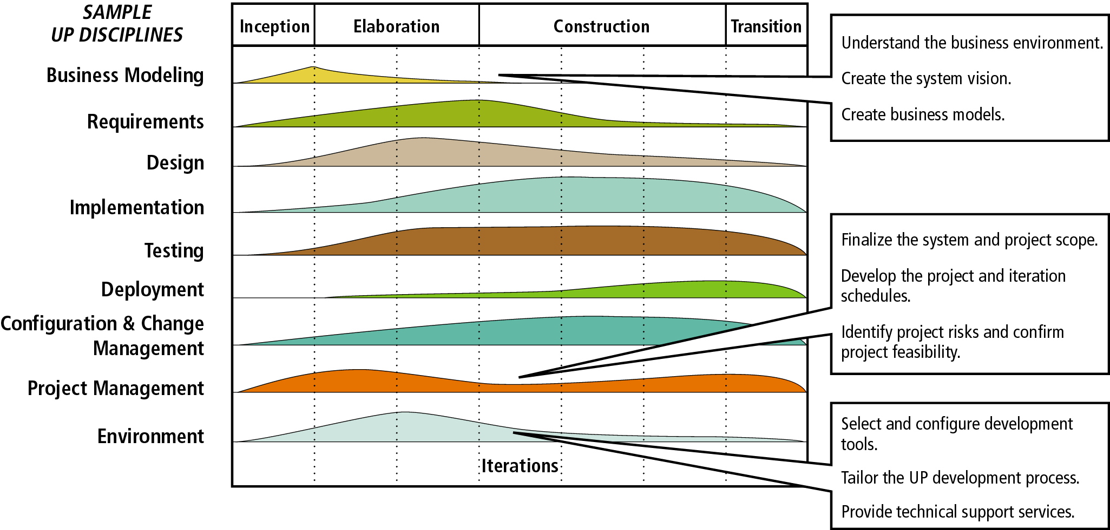
Fase-fase dalam Unified Process

Slide 3
Fase Insepsi dalam Unified Process
Fase Insepsi dalam UP memiliki 5 sasaran
Mengidentifikasi kebutuhan bisnis yang akan digunakan dalam pembangunan sistem/aplikasi
Menentukan tujuan pembangunan aplikasi sebagai solusinya
Mengidentifikasi lingkup sistem yang baru
Menentukan schedule pembangunan aplikasi
Mengembangkan bisnis yang baru berdasarkan aplikasi/sistem yang dibangun

Slide 4
Pemodelan Bisnis dalam fase Insepsi
Hal yang utama dalam fase insepsi adalah memahami kebutuhan bisnis yang akan dikembangkan
Aktivitas utama meliputi
Memahami lingkungan Bisnis
Menciptakan Bisnis baru yang akan dikembangkan
Membuat pemodelan bisnisnya
Untuk membuat pemodelan bisnis sangat tergantung pada requirements Analysis

Slide 5
Memahami Lingkungan BIsnis
Sasaran: Memahami tujuan aplikasi yang akan dikembangkan
Dokumen awal: Memahami masalah yang dihadapi
Dua Aktivitas yang harus dilakukan
Menggambarkan sistem yang sedang berjalan
Melakukan evaluasi terhadap sistem yang sedang berjalan
Melakukan analisis terkait stakeholders dalam hal ini PIC/actor yang terlibat dalam sistem (dari sisi regulasi, kompleksitas alur, efisiensi)
Stakeholders: orang-orang yang terlibat dalam sistem (yang berjalan atau yangakan diusulkan perubahannya) dalam hal ini bisa saja Pengguna, staf, manajer, pimpinan, komisaris, dan sebagainya
Faktor penting dalam pemodelan bisnis

Slide 6
Menggambarkan kebutuhan bisnis dengan Flowmap

Slide 7
Apa itu Flowmap?
Dalam beberapa referensi biasa disebut dengan Business Process Architecture atau Process Mapping
Flowmap merupakan bentuk pengembangan dari Flowchart.

Slide 8
Definisi Flowmap(1)
Flowchart adalah suatu bagan yang menggambarkan aliran kerja dari sebuah prosedur. Biasanya untuk digunakan untuk menggambarkan jalannya suatu algoritma/urutan langkah kerja.
Flowmap dibuat untuk menggambarkan model bisnis yang cukup komplek yang terbagi ke dalam beberapa departemen/unit yang menjalankan bisnis tersebut (dalam hal ini juga terdiri dari urutan dan langkah kerja).

Slide 9
Definisi Flowmap (2)
Intinya adalah flowchart yang digunakan untuk menggambarkan proses bisnis yang ada dan bisa juga untuk menggambarkan proses bisnis baru yang diajukan untuk memperbaiki yang ada.

Slide 10
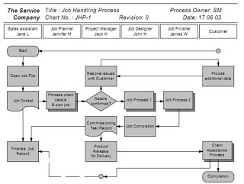
Contoh gambar Flowmap
Person In Charge/Actor
Activity

Slide 11
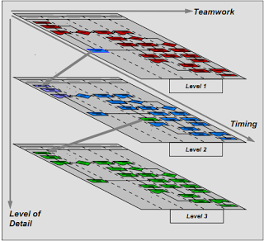
Dalam flowmap, dapat dilihat keterkaitan antar proses satu dengan proses yang lain sekaligus memperlihatkan level kedalaman/detil jalannya proses. Hal yang perlu menjadi catatan bahwa setiap aktivitas dalam flowmap merupakan hubungan sebab-akibat

Slide 12
Simbol Flowmap(1)
Secara umum simbol flowmap Cuma ada 5, yaitu:
Simbol terminator
Simbol Proses/Operasi Komputer
Simbol Decision
Simbol Dokumen
Simbol Annotasi

Slide 13
Simbol Flowmap(2)
Terminator: digunakan untuk menunjukkan awal dan akhir suatu proses bisnis yang digambarkan
Simbol proses computer: Untuk menggambarkan jalannya sistem yang ada. Contohnya, apabila ingin menggambarkan aktivitas menggunakan excel, atau website untuk menyimpan/insert/update/delete data maka gunakan simbol ini
Simbol decision: Digunakan apabila melakukan pemilihan. Biasanya terkait dengan logika valid atau belum? Berkas sudah lengkap atau belum? Dan lain-lain

Slide 14
Simbol Flowmap(3)
Simbol Dokumen: digunakan untuk menggambarkan input-output berupa dokumen yang printable dan berwujud, contohnya, barang yang dibeli, KTP, KTM, email (karena printable), kwitansi dan lainnya.
Simbol annotasi: berupa simbol untuk memasukkan komentar ke sebuah flowmap

Slide 15
Namun untuk menggambarkan Proses lebih detail terkadang tidak cukup hanya menggunakan simbol dari flowmap saja, sehingga perlu dilengkapi simbol yang biasa digunakan di Flowchart.

Slide 16
Simbol Flowchart
Simbol data: sama halnya dengan dokumen, digunakan untuk menggambarkan input-output, hanya saja yang non-printable, contohnya data diri registrasi email
Simbol Storage: Simbol ini merupakan simbol input-output, tapi biasanya harus punya panah masuk dan keluar dari proses yang sifatnya computerized (yg berbentuk segi empat). Simbol ini merupakan simbol storage data secara umum.

Slide 17
Simbol Flowchart
Simbol storage sendiri ada tambahannya yaitu :
Storage untuk database (kalo sistemnya menggunakan DBMS semacam MySql, Oracle, Access dll)
Storage untuk Hard-Drive (secondary Storage) dalam arti yang disimpan berupa file dengan berbagai ekstensi seperti .html, .xml, .docx, .pdf dsb
Simbol Proses manual: digunakan kalo mau ngelakuin sesuatu yang gak ditangani sistem. Contohnya, nulis kwitansi tapi gak dari computer, tapi pake buku kwitansi. Atau mau nyatet di buku catatan, maka pakailah simbol ini

Slide 18
Simbol Flowchart
Simbol Konektor: simbol konektor digunakan jika ada suatu proses yang putus di 1 halaman kemudian ingin disambung ke halaman 2 karena kertas tidak cukup (atau tidak dapat disambung dengan garis karena masalah ruang penggambaran).
Simbol konektor sendiri ada 2. Jika mau nyambungin proses di halaman yang berbeda karena kertasnya tidak cukup, maka dapat menggunakan simbol ini.
Sedangkan apabila masih dalam halaman yang sama, atau ingin menghubungkan dengan proses lain maka dapat menggunakan simbol ini

Slide 19
Simbol Flowchart
Simbol Manual input: biasa juga disebut simbol keyboard. Simbol ini digunakan apabila terdapat input data menggunakan keyboard.
Display: digunakan apabila ingin ditampilkan ke layar monitor
Card: simbol untuk menggambarkan punch card
Alternate process: simbol untuk proses alternative yang bisa dilakukan selama menjalankan proses bisnis
Delay: digunakan apabila terjadi waktu tunggu dalam proses. Contohnya, pada waktu membuat paspor, terdapat proses tunggu 2 hari.

Slide 20
Simbol Flowchart
Magnetic tape: apabila menyimpan data dalam bentuk magnetic tape, gunakan simbol ini
Predefine process: proses yang sifatnya predefine, berupa proses lain yang tidak ada dalam cakupan proses yang digambarkan.
Preparation process: merupakan proses persiapan. Biasanya digunakan untuk proses yang tidak memiliki input, tapi memiliki output.

Slide 21
SIMULASI

Slide 22
Langkah Inti dalam Proses Insepsi
Tentukan Obyek Person In charge (PIC)/actor dalam proses
Tentukan aktivitas dan segala keterkaitannya yang dilakukan oleh aktor
Gambarkan Proses Existing
Analisis kekurangan Proses Existing
Gambarkan Proses Usulan yang menggunakan sistem/aplikasi yang akan dibangun

Slide 23
Perhatikan Kasus Berikut
Pemilik bakery iyan catering di Bandung berencana membangun Aplikasi penyedia informasi jadwal dan data pesanan makanan. Saat ini proses pemesanan dan penjadwalan pesanan masih dilakukan secara manual dimana ada beberapa aktifitas yang harus dilakukan yaitu:
Pemesanan
Pelanggan harus datang ke catering untuk melakukan pemesanan
Penyimpanan data pesanan
pemilik catering mencatat data pesanan yang masuk dari pelanggan.
Penjadwalan pesanan
Pemilik catering mencatat informasi jadwal pesanan agar bisa mengingat kembali pesanan yang sebelumnya telah dipesan oleh pelanggan
Pengecekan pesanan
Pelanggan selalu pergi mendatangi catering atau via telepon untuk menanyakan status pesanan yang sedang dikerjakan
Berdasarkan pengumpulan informasi, usaha Catering menunjukkan adanya berbagai masalah yang masih sering dihadapi oleh pemilik catering. Diantaranya pengusaha catering tersebut mengatakan bahwa pencatatan pesanan masih menggunakan alat bantu seperti buku tulis dan papan tulis. Kendala yang sering dialami dalam melakukan pencatatan pesanan melalui buku tulis adalah lupa terhadap pesanan yang masuk dari pelanggan. Pelanggan harus dating kecatering untuk melakukan pemesanan karena tidak memiliki daftar makanan yang valid. Pelanggan tidak dapat mengecek pesanan yang sedang dikerjakan apakah sudah selesai atau belum.

Slide 24
Gambaran Sistem Yang terjadi Saat ini
Untuk mendapatkan gambaran sistem yang terjadi saat ini (existing system) dapat diperoleh berdasarkan informasi yang diperoleh dari Slide sebelumnya terkait Tabel analisis kebutuhan. Kenali sistem yang berjalan, kemudian gambarkan proses yang terjadi
No | Tahapan | Hasil | Teknik Penggalian Kebutuhan
1 | Indentifikasi Masalah
2 | Solusi
3 | Aspek Teknologi
4 | Aspek Proses Bisnis
5 | Aspek SDM
6 | Scope

Slide 25
Menentukan aktor/PIC
No | Actor/PIC | Deskripsi
1 | Pelanggan | Orang yang melakukan pesanan baik yang datang maupun via telepon
2 | Pemilik | Pemilik catering yang melayani pelanggan
Dalam konteks ini menentukan aktor yang terlibat dengan sistem yang berjalan, Setidaknya untuk melihat efektivitas dan efisiensi proses untuk memberikan masukan pada sisterm yang akan diusulkan, bisa saja aktor berkurang bisa saja bertambah Sesuai dengan kebutuhan visi aplikasi yang akan dibangun

Slide 26
Flowmap Pencatatan Pesanan yang sedang berjalan
Dalam flowmap terlihat bahwa.
Pemilik masih menggunakan sebuah buku catatan atau papan tulis yang di tempatkan pada dinding untuk mencatat berbagai pesanan dari pelanggan.
Pemilik terkadang harus mengingat pesanan yang sudah masuk dari pelanggan.
Terkadang data atau menu pesanan makanan sering tidak sesuai dengan menu yang sudah di pesan oleh pelanggan.

Slide 27
Flowmap kegiatan pemilik melihat catatan pesanan melalui buku pesanan
Dalam proses bisnis terlihat bahwa
Pemilik terkadang lupa dengan pesanan yang tidak tercatat
Pemilik harus menanyakan kembali pada pelanggan apabila terdapat pesanan yang lupa
Hal tersebut mengakibatkan Sering terlambat dalam melakukan pengiriman makanan atau tidak sesuai dengan jam pesanan makanan.

Slide 28
Analisis proses terkait dengan
Sistem Yang diusulkan

Slide 29
Analysis proses
No | Proses yang berjalan | Proses yang diusulkan
1 | Terkadang data atau menu pesanan makanan sering tidak sesuai dengan menu yang sudah di pesan oleh pelanggan. | pelanggan mendapatkan akses login atau masuk ke aplikasi dari pemilik, dapat melakukan pesanan makanan melalui aplikasi, pelanggan dapat melihat status pesanan yang dikerjakan oleh pemilik, pemesanan dilakukan oleh pelanggan bisa melalui sms dan akan tersimpan ke dalam database.
2 | Pemilik terkadang harus mengingat pesanan yang sudah masuk dari pelanggan. | Di sisi pemilik akan mendapatkan notifikasi di device android jika ada pesanan baru yang telah di pesan oleh pelanggan
3 | Pemilik masih menggunakan sebuah buku catatan atau papan tulis yang di tempatkan pada dinding untuk mencatat berbagai pesanan dari pelanggan. | Dan jika ada pelanggan yang datang langsung ke tempat, maka pemilik akan mencatat pesanan tersebut melalui aplikasi yang digunakan oleh pemilik.
4 | Pemilik masih mengandalkan catatan manual pesanan, terkadang lupa dengan pesanan | Pemilik dapat memberikan sebuah struk bukti pesanan yang di hasilkan ketika mencatat pesanan dari pelanggan
5 | Pelanggan tidak dapat melihat/memonitor pesanan yang sedang dikerjakan | Pemilik dapat memasukkan proses kegiatan pembuatan pesanan kepada pelanggan melalui aplikasi.
6 | Pemilik harus menanyakan kembali pada pelanggan apabila terdapat pesanan yang lupa | Pemilik akan memberikan hak akses untuk login atau masuk ke aplikasi kepada pelanggan tertentu melalui sms gateway.

Slide 30
Gambaran System yang diusulkan

